Slide 1

版权意识
小组成员：任珂 赵月琪 谢连城

Slide 2
事件回顾
1

Slide 3
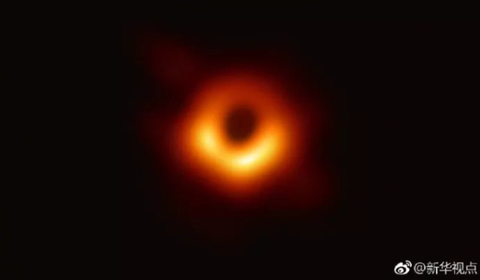
事件概览
4月10日晚9点，人类历史上第一张黑洞照片正式对外公布，照片一经放出就洒满在互联网的各个角落。然而很快就有人发现，黑洞的照片悄然出现在了视觉中国官网，被印上了视觉中国自己的标签，并注明此图如用于商业用途，请致电或咨询客户代表。
根据媒体报道信息，越来越多的自媒体和企业开始收到来自视觉中国的律师函，被告知涉嫌图片侵权，而且要价不菲，数额最高可达数万元。

Slide 4
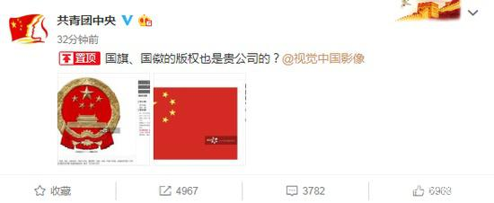
事件回顾
4月11日下午，@共青团中央官微发布两张截图，分别是在视觉中国网站上提供的中华人民共和国国旗和国徽图案的截屏。截屏中带有“版权所有：视觉中国”的版权声明以及如用于商业的咨询电话。团中央官微表示“国旗、国徽的版权也是贵公司的？”并@视觉中国影像。
记者注意到，在共青团中央贴出的截屏中可以看到，国徽一图的价格提示中表示，用于内文（报纸、网站、杂志内容）不低于150元，整版跨页不低于500元，杂志封面不低于1000元。而《中华人民共和国国徽法》中明确国徽不得用于商标、广告；日常生活的陈设布置；私人庆吊活动；国务院办公厅规定不得使用国徽及其图案的其他场合。
1
2
3

Slide 5
事件回顾
THE Scenery DESIGN
4月11日，天津市互联网信息办公室连夜约谈视觉中国网站，责令该网站立即停止违法违规行为，全面彻底整改。12日凌晨，视觉中国再发致歉信，表示根据相关法律法规自愿关闭网站开展整改，自愿接受天津市互联网信息办公室的处理。
01
02
12日凌晨，视觉中国通过官方微博再发致歉信，表示接受广大网民和媒体的监督批评，全面配合监管部门彻底积极整改。视觉中国称，经网民举报的视觉中国网站存在关于国旗、国徽等不合规图片的问题，公司高度重视，立即开展自查。经查核，该图片由视觉中国签约供稿人提供，视觉中国作为平台方没有严格落实企业主体责任，没有尽到严格审核的职责，导致不合规的内容出现在网上。这些问题暴露出视觉中国在管理上存在薄弱环节，为此视觉中国深表歉意。
04
03

Slide 6
事件回顾
THE Scenery DESIGN
据启信宝数据，自2013年以来，视觉中国及其子公司涉及著作权权属、侵权纠纷或网络传播权纠纷的诉讼，达1万多起，案件共涉赔偿约624万元。
另据Openlaw数据，仅2018年与视觉中国相关的法律诉讼就多达2968起，平均每天都有15.6起官司要打。
根据视觉中国2018年3季度财报显示，在2018年前三季度公司共计营收7亿元，同比增长21%；净利润2.2亿元，同比增长35%，其中核心业务“视觉内容与服务”营收5.7亿元，同比增长34%，占比总营收的82%。
根据媒体报道信息，越来越多的自媒体和企业开始收到来自视觉中国的律师函，被告知涉嫌图片侵权，而且要价不菲，数额最高可达数万元。

Slide 7
事件回顾
THE Scenery DESIGN
正当维权
敲诈勒索
据中新经纬报道，此前有接近视觉中国的消息人士透露，在“视觉内容与服务”的收入中，来自法律维权诉讼的金额很小，实际上大多客户会在诉讼判决前与其达成和解，成为长期合作客户，最终通过法庭诉讼生效判决的金额不超过0.1%。
争对受到人们广泛关注的视觉中国涉嫌漫天要价和疑似借助法律进行版权敲诈的问题，如果视觉中国拿没有获得授权的图片，但对外进行了许可和收费，的确涉嫌欺诈或敲诈勒索。但漫天要价的问题可能并不存在：“价格是可以协商的，并不是它要价多少，就应该付多少，实在不行还可以起诉到法院。”

Slide 8
2
从视觉中国谈到版权现状

Slide 9
从视觉中国谈到版权现状
版权意识薄弱
版权法律体系不完备
相较于之前，如今盗版已经大大减少，但是文化产品与其他的消费品不同，界定侵权剽窃的界限无法清楚明确，对于一部分人来说，更倾向于在某些网站上购买较为便宜的盗版而不是在官网购买正版，对于一些小众的创作者来说难以支撑他们继续创作的经费。
首先，在法律上，有着对于剽窃的规定，但是对于文学作品，剽窃、借鉴、致敬这三个词在某些程度上很难区分，目前现有的维权案例很少，侵权成本低而维权成本高致使侵权现象泛滥。

Slide 10
版权意识淡薄，抄袭现象泛滥
文学作品剽窃，抄袭成本低而维权成本高，从最开始的庄羽告郭敬明抄袭案件看，前后请了三个律师，而第三个律师却也是侥幸才能够胜诉。
三生三世
音乐作品抄袭，靠抄袭后大火的作品成名的一些音乐人，典型代表为离人愁的李袁杰，以及他抄袭的离人愁，仍被广泛用于各大平台上，甚至出现在了许多节目中而被大众接受。
离人愁
综艺节目设定以及游戏的抄袭，尽管今年来许多综艺节目都以购买了其他国家优秀综艺节目的版权为噱头吸引原粉以及国内不了解原版节目的观众观看，也还是存在许多综艺节目设定以及游戏环节大量抄袭或者说是完全照搬，却还是被大众广泛接受而没有追责。
综艺节目

Slide 11
关于版权方面法律体系不完备
侵权成本低
维权成本高
例如：文学方面剽窃的官司难以胜诉

Slide 12
2
版权意识中的法律意识

Slide 13
版权意识
国内的版权意识
整个社会对于知识版权保护的意识都不高，可以说是盗版横行
1.盗版影音资源，绿色软件
2.本地安装破解版软件
3.枪版电影
国外的版权意识
盗版只是一个较小众的行为，并且比较偷偷摸摸
2018中华人民共和国著作法

Slide 14
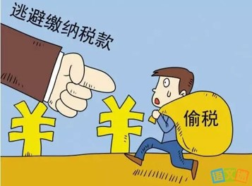
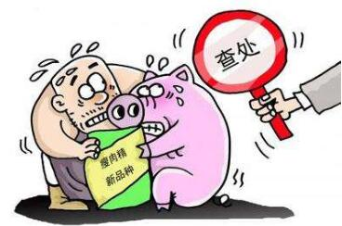
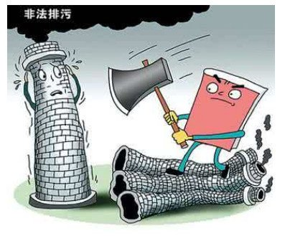
法律意识
偷税漏税
食品安全
非法排污

Slide 15
如何提升法律意识
抓好课堂教育，注重明理导行
开展法制活动，培养良好习惯
教育
活动
统一家庭教育，形成教育合力
结合三观教育，形成法律观念
社会
家庭

Slide 16
版权意识中的法律意识
知法懂法 守法遵法
有法比依 与法同行
天网恢恢 疏而不漏

Slide 17

何为法
我很喜欢法律。我认为法律是人类发明过的最好的东西。你知道什么是人吗？在我眼里，人是神性和动物性的总和。就是它有你想象不到的好，更有你想象不到的恶，没有对错，这就是人。所以说，法律特别可爱。它不管你能好到哪儿，就限制你不能恶到没边儿。它清楚每个人心里都有那么点脏事儿，想想可以，但做出来不行。法律更像人性的低保，是一种强制性的修养。它不像宗教要求你眼高手低，就踏踏实实的告诉你，至少应该是什么样儿。又讲人情，又残酷无情。

Slide 18
谢谢您的观看!

